Slide 1
ENERGETICKÝ MANAGEMENT
4. MANAGEMENT VÝROBY ENERGIE
M. Rössler

Slide 2
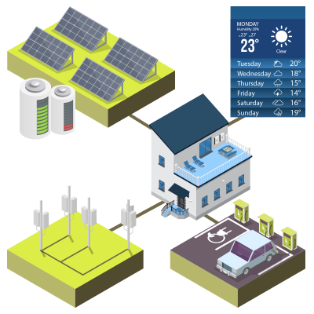
ROZSAH MANAGEMENTU ENERGETICKÝCH ZDROJŮ
Realizace systémů řízení výroby a spotřeby elektrické energie
Efektivní výroba elektrické energie (fotovoltaika, generátory, větrné elektrárny)
Optimalizace zásoby a její spotřeby (baterie, teplá voda, topení, rekuperace, stínění)
Predikce spotřeby a výroby energie s využitím meteopředpovědi
Efektivní využití bateriových úložišť (baterie, elektromobil)
Připravenost na distribuovanou výrobu elektrické energie
Sofistikovaný model využití výroby solární energie
Predikce výroby EE - meteopředpovědi
Predikce spotřeby objektu
Akumulace - baterie, akumulace teplá voda, elektromobil
Prodej - prodej energie do sítě

Slide 3
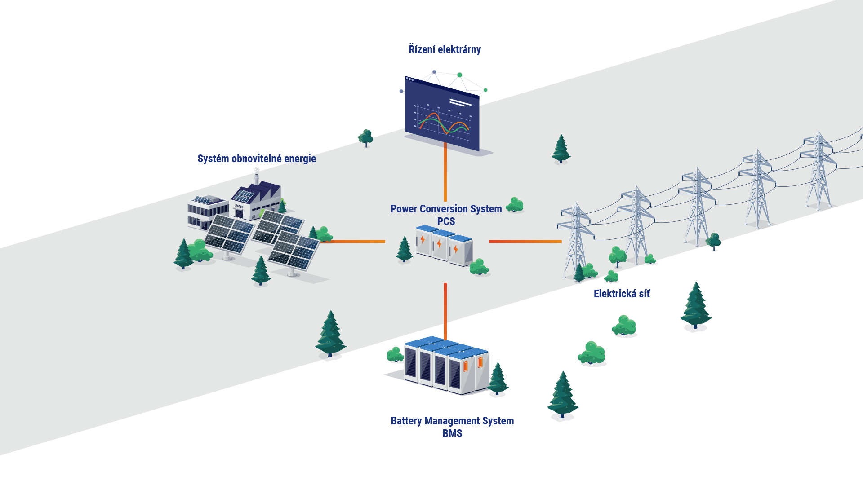
EMS – ENERGY MANAGEMENT SYSTEM
EMS – Systém řízení energie, výrazně rozšiřuje možnost řízení zdrojů a toků elektrické energie.
Rozšířené možnosti:
řízení výroby a spotřeby elektrické energie
Peak Shaving – MRK (maximální rezervovaná kapacita)
kompenzace
stabilita sítě
řízený nákup/prodej elektrické energie
zvýšení podílu vlastní vyrobené energie
možnost předimenzování FVE
monitoring EE – elektrické energie

Slide 4
TECHNOLOGIE PŘEMĚNY ENERGIE
Popis technologické přeměny energie bude proveden u všech známých technologických zařízení, protože ve stejném zařízení je možno získávat požadovanou energii jak
z fosilních, neobnovitelných, ale i obnovitelných zdrojů. Výše bylo uvedeno, že podle zákona o zachování energie nelze energii ani vyrobit ani zničit, ale pouze přeměnit jednu formu energie na druhou. Obecně se používá velmi zažitý nesprávný výraz o výrobě energie, ale jde jen o přeměnu jedné formy energie na druhou. Velmi často se používá také formulace zdroje elektřiny a tepla.

Slide 5
ROZDĚLENÍ ENERGETICKÝCH ZDROJŮ PODLE HLAVNÍ ČINNOSTI
Energetické zdroje jsou rozděleny podle hlavního produktu nebo činnosti na:
• výtopny;
• spalovny;
• teplárny;
•elektrárny.

Slide 6
VÝTOPNA
Výtopny jsou tepelné zdroje, které zajišťují pouze výrobu tepla spalováním. Lokace výtopen je především v centru zásobované oblasti nebo na jejím okraji. V podmínkách České republiky dosah výtopen je přibližně 2 km.

Slide 7
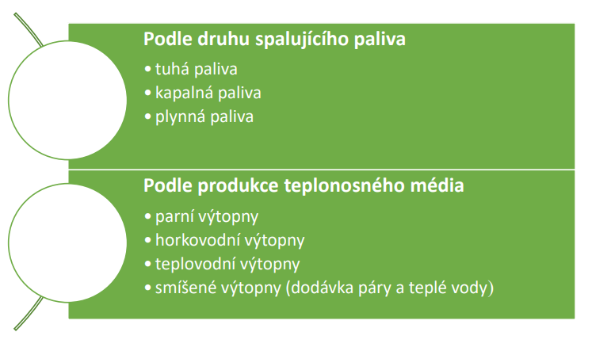
ROZDĚLENÍ VÝTOPEN

Slide 8
SPALOVNA
V dnešní době je pojem spalovna hojně skloňován v souvislosti
s produkcí a likvidací odpadů. Odstraňování odpadů v souvislosti se zákazem skládkování po roce 2024. Odpady, které nejsou dále využitelné, mohou být redukovány o cca 60 % pomocí spalování. Tento odpad je druhotným zdrojem energie. Menší spalovny komunálního odpadu se podobají výtopnám, kdy palivem je komunální odpad a tepelnou energii vzniklou ze spalování lze využít pro vytápění nebo přípravu teplé vody pro domácnosti nebo firmy. Ve velkých spalovnách jsou instalovány parní turbogenerátory
a produkují kromě tepelné energie i energii elektrickou. Podstatou spalovny a jejím hlavním účelem je spalování komunálního odpadu a přeměněné energie jsou doprovodným médiem, proto má spalovna jiný režim než výtopna.

Slide 9
TEPLÁRNA
Elektrárna je energetickým zdrojem a jejím hlavním produktem je elektrická energie, tepelná energie je do jisté míry vedlejším produktem. Klasický model elektrárny má hlavní výrobní zařízení uspořádána do bloků. Pokud elektrárna slouží i jako zdroj tepelné energie tak, část přehřáté vodní páry v turbíně neexpanduje až do konečného tlaku, ale je z turbíny odvedena pro další využití. Tepelná energie získaná
v tomto typu elektrárny slouží pro potřeby centralizovaného zásobování teplem (CZT).

Slide 10
TEPLÁRNA/ELEKTRÁRNA
Teplárna je především od toho, aby vyráběla tepelnou energii
a druhotná energie je zde elektrická energie, což je hlavní rozdíl oproti elektrárnám. Konstrukce hlavních výrobních zařízení je podobná jako u elektrárny. Společná zařízení teplárny jsou shodná jako u elektrárny. Rozdíl mezi teplárnou
a elektrárnou je v konstrukci parní turbíny. V teplárnách jsou instalovány protitlakové parní turbíny, jedná se o stroje, v nichž expanze páry končí na tlaku vyšším, než je atmosférický tlak. Veškerá energie vodní páry není využita pro výrobu elektrické energie, ale expanze páry končí na takových parametrech páry. Ty umožňují využití tepelné energie v dalších technologických procesech, nebo umožňují dopravu páry jako teplovodního média.

Slide 11
TEPELNÁ ELEKTRÁRNA
Představa, že tepelná elektrárna je klasickou elektrárnou, která spaluje fosilní paliva, nejčastěji uhlí, je mylná. Jedná se o soubor zařízení, který je schopen vyrábět elektřinu pomocí přeměny tepelné energie. Zdroj tepelné energie může být např.:
• proces spalování – spalováno může být fosilní palivo (neobnovitelná zdroj) nebo biopalivo (obnovitelný zdroj);
• jaderné reakce štěpení nebo fúze;
• tepelná energie jádra Země (geotermální zdroj);
• energie vody;
• sluneční energie.
Výše uvedené informace potvrzují fakt, že pojem obnovitelný zdroj by se neměl používat pro pojmenování energetické výrobny. Měl by se používat pouze pro primární zdroj energie.

Slide 12
JADERNÁ A GEOTERMÁLNÍ ELEKTRÁRNA
V tomto typu elektrárny se získává tepelná energie buď jaderným štěpením (dosud jediný způsob) nebo jadernou fúzí (laboratorní zkoušky a vývoj). Jaderná elektrárna má zdroj nahrazen jaderným reaktorem. Princip výroby elektrické energie je v jaderné elektrárně stejný jako
v uhelné. Tyto zdroje energie lze rozdělit na tři skupiny (Geotermální elektrárna):
• Pole suchých par – jedná se o nejjednodušší typ těchto elektráren;
• Pole mokrých par – tyto zdroje pracují především v Japonsku, Islandu a karibské oblasti;
• Nízkoteplotní pole (pomocí tepelných čerpadel) – Jedná se
o metodu „Hot-Dry-Rock“, kde se do vrtů o hloubce cca 8-10 km vhání voda, která se zde ohřeje, velkým negativem je ztráta vodního média, okolo 2/3.

Slide 13
VODNÍ ELEKTRÁRNA
Tato elektrárna pracuje na principu využití teplotního rozdílu mořské vody. Teplárny lze již využít při 20 °C rozdílu mezi teplotou povrchové a hlubinné vody. Teplonosným médiem je zde použita kapalina, která je ohřátá nad bod varu.

Slide 14
SLUNEČNÍ ELEKTRÁRNA
Elektřinu lze získat ze sluneční energie metodu přímo i nepřímo.
• přímá přeměna využívá fotovoltaického jevu, při kterém se v určité látce působením světla uvolňují elektrony, nepřímá je založena na získání tepla, zástupcem přímého získávání elektřiny z energie Slunce jsou sluneční články;
• nepřímá přeměna je založena na získání tepla pomocí slunečních sběračů, kde v ohnisku sběračů jsou umístěny termočlánky, které mění teplo v elektřinu (v tzv. Seebeckově jevu – v obvodu ze dvou různých vodičů vzniká proud, pokud jejich spoje mají různou teplotu).

Slide 15
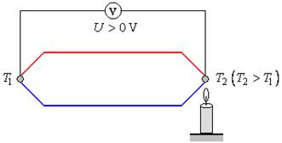
SEEBECKŮV JEV
Mají-li dva spoje dvou kovů, které tvoří termočlánek, rozdílnou teplotu, jsou i kontaktní napětí obou rozhraní různá. Proto výsledné napětí měřené mezi těmito rozhraními je nenulové a termočlánek lze využít jako zdroj elektrického napětí (viz obr vpravo) Obvodem prochází elektrický proud a nastává tzv. Seebeckův jev.

Slide 16
KOMBINOVANÁ VÝROBA ELEKTŘINY
A TEPLA
Uskutečňuje se teplárnami, paroplynovými cykly nebo kogeneračními jednotkami. Do této skupiny se řadí zařízení na termické zneškodňování odpadů pyrolýzou nebo spalováním
a zplyňování biomasy.

Slide 17
PARNÍ PROTITLAKOVÁ TURBÍNA
Jedná se o nejvíce rozšířený zdroj kombinované výroby. Princip výroby vychází z cyklu tepelné elektrárny. Rozdílem je, že
v tomto zdroji je instalována protitlaková turbína. Na rozdíl od kondenzační turbíny, ve které je expanze páry ukončována při co nejnižších parametrech (teplota a tlak), je expanze páry
v protitlakové turbíně ukončena při vyšší teplotě a tlaku. Tyto vyšší parametry páry potom umožňují další dopravu
a zpracování tepelné energie.

Slide 18
PARNÍ ODBĚROVÁ TURBÍNA
Konstrukce parní odběrové turbíny je stejná jako
u kondenzační turbíny. Postupně jak na klesá tlak, tak
v určitém místě, podle potřebného tlaku, je v tělese turbíny uskutečněn odběr páry. Tento odběr je regulovatelný
a odebraná pára slouží pro dopravu tepla pro další účely odběratelům. Regulovat velikost odběru je možné už od nulové hodnoty (čistě kondenzační provoz) až po takovou velikost, aby mezi místem odběru a výstupem z turbíny protékalo takové množství páry, při kterém nevznikne kavitace - vznik dutin
v kapalině při lokálním poklesu tlaku, způsobuje hluk, snižuje účinnost strojů a může způsobit i jejich mechanické poškození.

Slide 19
PLYNOVÁ TURBÍNA S REKUPERACÍ TEPLA
Je zdrojem mechanického pohybu, jedná se o zařízení, které spaluje zemní plyn. Plynová turbína je výkonný zdroj, který spotřebovává palivo vysoké kvality. Nevýhodou je kromě drahého paliva ještě skutečnost, že musí startovat
s pomocným pohonem. Termín plynová turbína s rekuperací tepla znamená tepelný uzavřený okruh. Výstupní plyny
z plynové turbíny mají velmi vysokou teplotu, proto jsou vedeny do tepelného výměníku, v němž ohřejí teplo-nosné médium (vodní pára nebo horká voda), které dopraví tepelnou energii k dalším odběratelům.

Slide 20
SPALOVACÍ PÍSTOVÝ MOTOR
Kromě výše uvedených turbín mohou být jako zdroj mechanického pohybu pro pohon elektrického generátoru využity pístové spalovací motory. Naftové motory s ohledem na cenu paliva jsou používány v energetice pouze jako záložní nebo mobilní zdroje elektrické energie. Pro využití při kombinované výrobě elektřiny a tepla jsou tyto motory upraveny takovým způsobem, aby mohly spalovat levnější paliva, skládkové plyny nebo biopaliva. Tato zařízení nacházejí uplatnění především při zpracování odpadů ze zemědělství.

Slide 21
KOMUNITNÍ ENERGETIKA

Slide 22
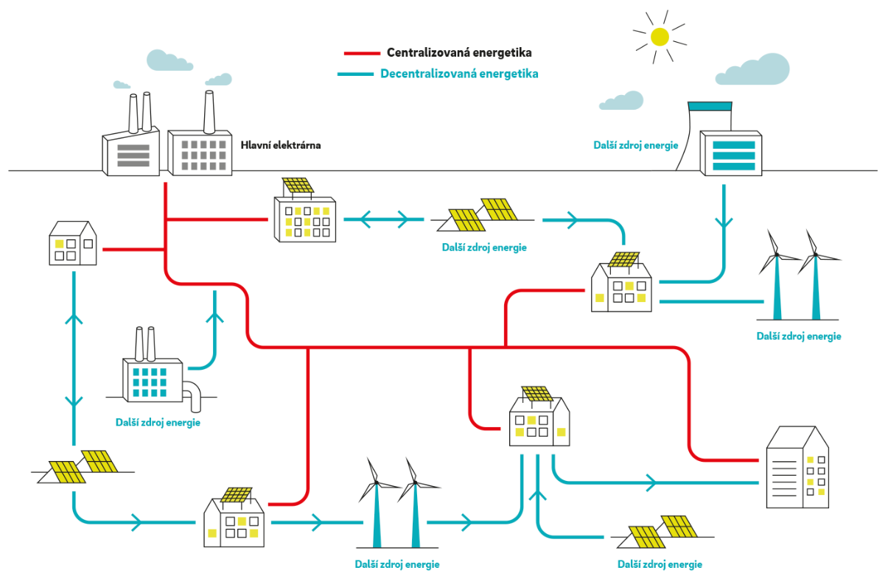
KOMUNITNÍ ENERGETIKA

Slide 23
KOMUNITNÍ ENERGETIKA
Neprodávejte elektřinu, když ji dokážete využít v jiné nemovitosti!
Komunitní energetika po novelizaci energetického zákona od
1. 7. 2024 dává každému svobodu volně sdílet elektřinu, kterou vyrobí. Může ji spotřebovat sám jinde (třeba si temperovat přes zimu chalupu), darovat ji v rodině (ohřívat rodičům vodu v bojleru) nebo ji prodávat ostatním členům komunity. Je to revoluční změna výhodná pro všechny - snad kromě zavedených velkovýrobců elektřiny. Díky Sophistiu u toho můžete být od začátku!

Slide 24
SOPHISTIO – ŘÍZENÍ PRO SDÍLENÍ
Bez řízení není sdílení
Většina domácností má největší spotřebu energie ráno a večer, solární elektrárny naopak vyrábějí hlavně v průběhu dne. Abyste tenhle základní časový nesoulad vyřešili, bez řízení se neobejdete –
a při sdílení energií to platí dvojnásob. Sophistio optimalizuje spínání spotřebičů v místě výroby i těch vzdálených tak, aby se vyrobená energie využila na maximum a minimum energie jste levně prodali do sítě (a později draze nakoupili).

Slide 25
TŘI DOBRÉ DŮVODY PRO ŘÍZENÉ SDÍLENÍ
3 dobré důvody
Komunitní energetika zvyšuje nezávislost na tradičních dodavatelích, při dobrém řízení dokáže významně snížit náklady a podporuje využití čistých obnovitelných zdrojů. Jednoduše řečeno, sdílení elektřiny přináší víc soběstačnosti, víc peněz pro život a víc udržitelnosti.

Slide 26
NYNÍ
Teď je ten správný čas
Nejdřív začněte přes Sophistio řídit svou vlastní fotovoltaiku, tepelné čerpadlo či další spotřebiče v místě elektrárny. Legislativa je připravena od 1. 7. 2024. Až budete připraveni sdílet energie i vy, zapojíte do systému spotřebiče v dalších lokalitách. Na geografické vzdálenosti nezáleží.

Slide 27
SNADNÝ START
Snadný start
Sophistio funguje kompletně on-line, do začátku vám stačí WiFi zásuvka a napojení měniče elektrárny. Později přidáte ještě měřiče spotřeby. Počítejte s investicemi v řádu jednotek tisíc korun na každé odběrné místo. Drobný měsíční paušál za provoz služby zatím není účtován.

Slide 28
CO TO JE KOMUNITNÍ ENERGETIKA?
Komunitní energetiku si můžete představit jako takovou sousedskou výpomoc s elektřinou. Když mám sám elektřiny ze svých solárních panelů nadbytek, zdarma nebo za úplatu ji poskytnu někomu jinému. Je přitom jedno, jak daleko se můj "soused" nachází. Sdílení elektřiny funguje skvěle i v případě, že máte více vlastních nemovitostí.

Slide 29
JAK KOMUNITNÍ ENERGETIKA FUNGUJE?
Aby v komunitě sdílená elektřina "vyzbyla na všechny", potřebuje komunitní energetika sofistikovaný řídící systém, jako je právě Sophistio. To vzdáleně ovládá spotřebiče v rámci celé komunity, má plán priorit a přídělů pro jejich spouštění (tzv. alokační klíče). Sběr dat i samotné řízení probíhají přes internet, takže nezáleží, kde je zdroj energie a kde spotřebič.

Slide 30
MŮŽE BÝT V KOMUNITĚ I VÍCE ZDROJŮ ENERGIE?
Sophistio je připraveno řídit i komunitní systémy s více zdroji, obvykle několika solárními elektrárnami. Veškeré výpočty sdílení energií se neustále provádějí na centrálních serverech a spotřebiče jen přes internet dostávají pokyny, kdy se zapnout a kdy vypnout.

Slide 31
JAK PROBÍHÁ ŘÍZENÍ V RÁMCI KOMUNITNÍ ENERGETIKY?
V komunitní energetice se provádí odečet z chytrých elektroměrů každých 15 minut. V těchto 15 minutách je nejlepší, pokud se výroba a spotřeba v rámci komunity rovná. Sophistio hlídá množství vyráběné energie v komunitě a vhodným zapínáním a vypínáním spotřebičů udržuje rovnováhu.

Slide 32
JAK SE MŮŽU DO KOMUNITNÍ ENERGETIKY ZAPOJIT?
Nejsnazší cestou je stát se tzv. aktivním zákazníkem a sám v jiném místě nebo v rodině spotřebovávat přebytky energie vyrobené typicky solární elektrárnou. Druhou možností, kterou novela energetického zákona zavádí, je tzv. energetické společenství založené nejčastěji pro sdílení "obecní" elektřiny z obnovitelných zdrojů. Už z dřívějška je možné sdílet energii uvnitř bytového domu.

Slide 33
TEPELNÉ ČERPADLO

Slide 34
PRINCIP TEPELNÉHO ČERPADLA
Tepelná čerpadla prochází obdobím velmi silné poptávky. Důvodem jsou rostoucí náklady na energie, ekologické normy i nabídka dotací z programu Nová Zelená úsporám pro tepelná čerpadla. Všichni stále mluví o tepelných čerpadlech a Vás zatím možná napadla otázka: "Jak ten zázrak vlastně funguje?". Pravdou je, že zařízení postavené na principu tepelného čerpadla už velmi dobře znáte, máte ho doma
a běžně ho používáte. Tepelné čerpadlo totiž funguje podobně jako chladnička, jen celý proces běží naopak. Chladnička odebírá teplo ze svého interiéru a vyzařuje ho přes zadní stranu ven do místnosti. Tepelné čerpadlo čerpá teplo ze svého okolí (vzduch – voda - země) a převádí jej na energii, která vytápí domácnost.

Slide 35

TEPELNÉ ČERPADLO VZDUCH - VODA
Princip tepelného čerpadla vzduch - voda je odvozen od klimatizačních zařízení vzduch - vzduch. Tepelné čerpadlo vzduch - voda je doplněno
o tzv. hydrobox, který převádí tepelnou energii do topné vody.

Slide 36
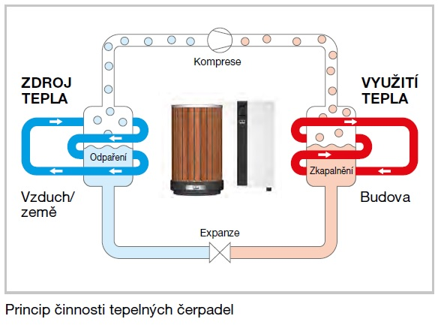
Je dobré pamatovat na to, že pokud dojde k výpadku nebo odstávce elektřiny, čerpadlo zůstane vypnuté. Jednoduchá kamna na dřevo jsou proto vítaným společníkem tepelných čerpadel.

Slide 37
Kde se bere energie pro tepelné čerpadlo?
Tepelné čerpadlo využívá teplo ze vzduchu, země
a vody. Vzduch totiž přirozeně přenáší energii ze slunečního záření, země se ohřívá od vzduchu (a přejímá geotermální energii) a podzemní voda má svou více méně konstantní teplotu také geotermálního původu (z jádra Země). Tepelné čerpadlo přijímá tuto energii a přenáší ji do topného systému. Aby mohlo "čerpat", potřebuje čerpadlo ke svému provozu dodávat elektrickou energii.
Uveďme si příklad na nejběžnějším tepelném čerpadlu typu vzduch/voda, které volíme tehdy, pokud nelze na pozemku vrtat hlubinný vrt nebo instalovat zemní kolektory. Tento typ tepelného čerpadla získává tepelnou energii ze vzduchu přes výparník (venkovní jednotku). Princip odčerpávání tepla ze vzduchu funguje překvapivě i v teplotách pod bodem mrazu.

Slide 38
Jak fungují jiné typy tepelných čerpadel?
Tepelná čerpadla země - voda pracují velmi podobně jako čerpadla typu vzduch - voda. Místo venkovní jednotky, která by nasávala okolní vzduch, však přenáší energii s pomocí trubek, ve kterých koluje například roztok solanky. Roztok se ohřívá v trubkách v zemi nebo ve vrtu.
Tepelná čerpadla voda - voda využívají jako zdroj tepla zemní vodu, kterou nasávají ze zdrojové studny a odebírají z ní tepelnou energii. Ochlazenou vodu pak vrací zpět do druhé tzv. vsakovací studny.
Tepelná čerpadla vzduch - vzduch mají shodný princip s čerpadly typu vzduch - voda, získaná energie se však nepředává do topné vody, ale médium (chladivo) ji přenáší do vnitřních jednotek. Pokud si pořídíte tepelné čerpadlo vzduch - vzduch, pak na zahradě budete mít venkovní jednotku s ventilátorem a v interiéru se instalují vnitřní jednotky, které vypadají jako nástěnná klimatizace.

Slide 39
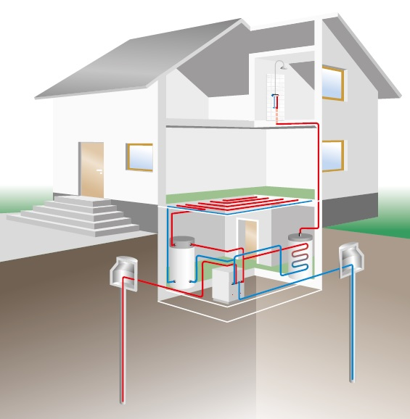
TEPELNÉ ČERPADLO VODA - VODA
Tepelné čerpadlo voda - voda dokáže čerpat teplo z podzemní vody, které dále předává do vody ve vašem topném systému. Pokud máte k dispozici podzemní vodu v přijatelné hloubce, tak při vhodné teplotě dosahuje tento typ čerpadel nejvyšších ročních výkonnostních faktorů (konstantní teplota
8-12 °C zaručuje optimální provoz). Tepelné čerpadlo voda - voda potřebuje dvě studny.
Z první zdrojové studny se voda vytahuje
a do druhé vsakovací studny se voda vrací. Vzdálenost mezi oběma studnami by měla být nejméně 15 m a pro topný výkon 1 kW potřebujete průtok vody 250 litrů za hodinu.

Slide 40
!
Pokud uvažujete o tom, že si pořídíte tepelné čerpadlo voda - voda, pak otestujte průtok vody a hodnoty látek obsažených ve vodě (železitá, vápenná, tvrdá voda atp. čerpadlu nesvědčí).
Nezapomeňte také na povolení dle vodního zákona.

Slide 41
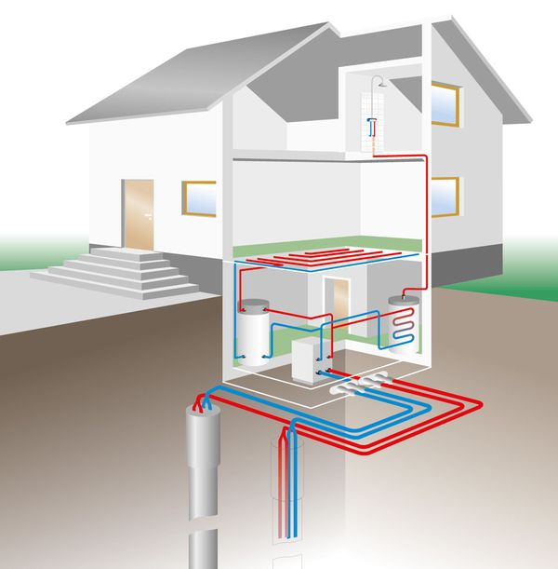
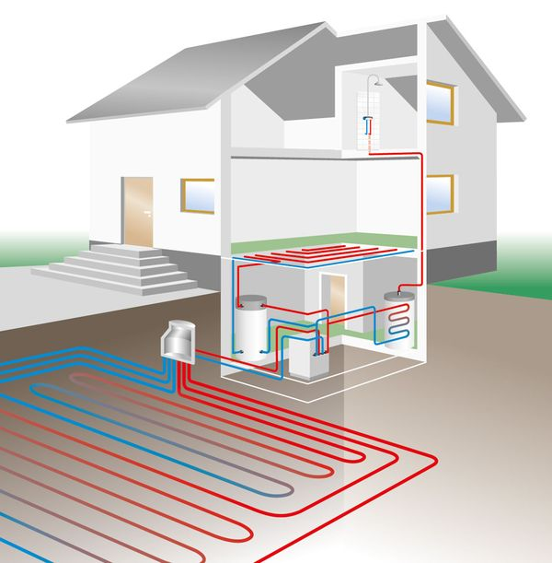
TEPELNÉ ČERPADLO ZEMĚ - VODA
Tepelné čerpadlo země-voda čerpá teplo ze země a dále ho předává do vody
v topném systému. Tato čerpadla disponují vysokým topným faktorem a vyrovnaným výkonem. Existují dvě varianty provedení.
V případě omezeného prostoru pro instalaci zvolte tepelné čerpadlo s geotermálním vrtem. To znamená, že do země necháte umístit sondy, které odvádí teplo z půdy. Vrt pro sondu musí provést certifikovaná firma a budete potřebovat i stavební povolení pro vodní stavbu. Druhou variantou provedení tepelného čerpadla země - voda jsou plošné kolektory, které se instalují
120 - 150 cm pod terén. V kolektorech proudí roztok solanky, který se ohřívá energií v půdě
a tuto energii přenáší tepelné čerpadlo do topné soustavy.

Slide 42
!
Velikost plochy kolektorů by měla být asi 2x větší než plocha, kterou vytápí topná soustava.
Je také dobré vědět, že pokud z půdy pod svou zahradou odvádíte teplo, pak rostliny na zahradě mohou stagnovat.

Slide 43
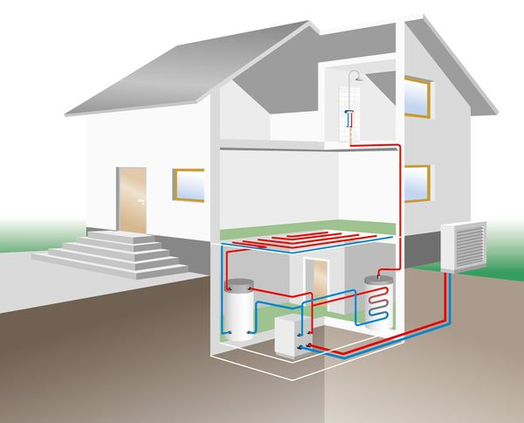

TEPELNÉ ČERPADLO VZDUCH - VODA
Tepelné čerpadlo vzduch - voda je zřejmě nejprodávanější typ tepelného čerpadla. Pro jeho provoz totiž nepotřebujete žádné složité přípravy na pozemku (studna, vrt). Využívá energii z okolního vzduchu
a získané teplo dále předává vodě v topném systému. Tepelná čerpadla vzduch - voda fungují bezproblémově
i při zimních venkovních teplotách. Můžete na ně napojit podlahové topení, radiátory i ohřev teplé vody
v akumulační nádrži. Mezi přední dodavatele v oblasti těchto čerpadel patří značka REMKO.

Slide 44
DOPORUČENÍ
Vytápění nižší teplotou vody je výrazně úspornější. Pokud v domě plánujete instalaci radiátorů, zvolte raději delší a víceřadé provedení pro nízkoteplotní vytápění (35-40°C). Komfort v domácnosti bude přesto lepší než s menším radiátorem zásobeným vysokými teplotami.

Slide 45
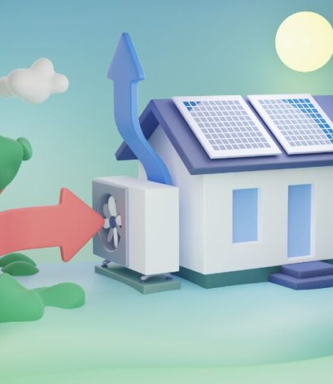
Jak funguje tepelné čerpadlo vzduch - voda?
Tepelné čerpadlo vzduch - voda nasává přes výparník (venkovní jednotku) venkovní vzduch. Přivedený vzduch ohřívá médium (chladivo), které se odpařuje a následně komprimuje (stlačuje). Stlačením média se jeho teplota ještě zvýší. V dalším kroku probíhá naopak chladnutí média, během kterého se získaná energie uvolní a médium přejde zpět do kapalného stavu. Energie získaná během chladnutí média je právě ta energie, která vytápí domácnost a ohřívá vodu. Topný výkon čerpadla vzduch - voda je závislý na teplotě okolního vzduchu a efektivně pracuje až do – 15°C. V případě, že tepelné čerpadlo nestačí ohřívat vodu do topného systému na požadovanou hodnotu, pomáhají mu na přechodnou dobu vestavěné topné tyče. To znamená, že pokud máte správně navržený výkon tepelného čerpadla, nepotřebujete žádný záložní přímotop ani v zimních měsících.

Slide 46
Proč je nejběžnější tepelné čerpadlo vzduch - voda?
Výhodou tepelného čerpadla vzduch - voda oproti ostatním systémům jsou nízké pořizovací náklady a nenáročná instalace. Tento komplexní způsob vytápění a ohřevu užitkové vody je v současné době považován za jeden z nejoptimálnějších a tím i nejlevnějších.
Sluneční energie odebíraná ze vzduchu je jedna z nejekologičtějších možností vytápění. Tepelná čerpadla vzduch-voda získávají až 75% energie z okolního prostředí a pouze 25% dodatkové energie odebírají ze sítě.
Tepelná čerpadla REMKO mají zabudovanou invertorovou technologií, která pomocí přesné a jemné regulace otáček dosahuje v porovnání s ostatními systémy energeticky úsporného a účinného provozu.

Slide 47
TEPELNÉ ČERPADLO VZDUCH - VZDUCH
Tepelné čerpadlo vzduch-vzduch funguje na stejném principu jako čerpadla vzduch - voda. Také využívá energii z okolního vzduchu a získané teplo dále přenáší do domácnosti. V interiéru však netopí přes radiátory, ale přes vnitřní jednotky vzhledově podobné například nástěnné klimatizaci. Výhodou může být například úspora místa, protože klasické radiátory kolem sebe potřebují nezastavěný prostor. Tepelná čerpadla Remko s principem vzduch -vzduch využívají invertorovou technologii, která zabraňuje kolísání teploty v interiéru.

Slide 48
POZNÁMKA
Invertorová technologie tepelných čerpadel vzduch - vzduch nahrazuje "starý dobrý" přepínač zapnuto/vypnuto. Čerpadlo plynule reguluje svůj výkon
a tím snižuje spotřebu energie.

Slide 49
Zorientujte se v označení účinnosti
Každé tepelné čerpadlo má určitý výkon, který vyjadřuje, kolik tepla je čerpadlo schopné dodat. Výkon je to první, podle čeho budete tepelné čerpadlo vybírat. Druhý rozhodující parametr při výběru pro vás bude nejspíše účinnost, přesněji takzvaný topný faktor COP či SCOP. Ten totiž popisuje, kolik elektřiny čerpadlo spotřebuje pro výrobu daného množství tepla. Čím vyšší je hodnota topného faktoru, tím efektivnější je tepelné čerpadlo.
COP = topný faktor vyjadřuje, poměr mezi okamžitým odebraným
a dodaným výkonem. COP 4 znamená, že čerpadlo spotřebovává 1 kW (ze zásuvky) a dodává 4 kW. V běžném provozu tato hodnota kolísá podle aktuálních podmínek (teplota, odběr).
SCOP = průměrný topný faktor je při výběru užitečnější, protože ukazuje zprůměrovanou hodnotu COP za celou topnou sezónu. Zatímco se COP měří v konkrétním okamžiku (podmínky se mohou lišit), SCOP shrnuje výsledky účinnosti v různých teplotních podmínkách.

Slide 50
Najděte správný výkon
Jak zjistit, který výkon tepelného čerpadla bude ten pravý? Nejsnazším řešením je získat tuto informaci z průkazu energetické náročnosti budovy (PENB), který vám zpracuje energetický specialista. Pokud chcete žádat o dotaci na pořízení tepelného čerpadla, pak je takový dokument přímo vyžadován.
Pro předběžný výběr nebo nákup bez dotací je vhodné připravit si k ruce projektovou dokumentaci domu (nebo alespoň půdorysy), počet osob v domácnosti (kvůli ohřevu vody) a základní popis konstrukce budovy (z čeho jsou zdi, střecha, má dům zateplení atp.). Důležitou roli hraje také lokalita, protože průměrné teplotní podmínky v horských oblastech se budou od slunné jižní Moravy výrazně lišit.

Slide 51
PŘEHLED AKTUÁLNÍCH DOTACÍ NA TEPELNÁ ČERPADLA
Tepelné čerpadlo s teplovodním systémem vytápění
a přípravou teplé vody: 100 000 Kč
Tepelné čerpadlo s teplovodním systémem vytápění bez přípravy teplé vody: 80 000 Kč
Tepelné čerpadlo s teplovodním systémem vytápění
a přípravou teplé vody připojení k fotovoltaickému systému: 140 000 Kč
Tepelné čerpadlo vzduch – vzduch: 60 000 Kč.

Slide 52
SMART GRID

Slide 53
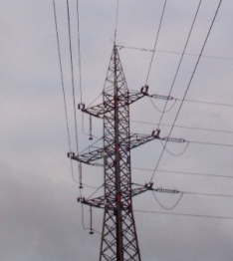
SMART GRID
Výrazem „SMART GRID“, nebo také česky „INTELIGENTNÍ SÍŤ“, bývají označovány komunikační sítě, které umožňují regulovat výrobu a spotřebu elektrické energie
v reálném čase.
Základním principem SMART GRID je vzájemná obousměrná komunikace mezi výrobními zdroji elektrické energie
a spotřebiči nebo spotřebiteli o okamžitých možnostech výroby a spotřeby energie.
SMART GRID má tři základní znaky:
• plná automatizace,
• plná integrace (začlenění) zákazníků,
• adaptace na různé způsoby výroby elektřiny.

Slide 54
PLNÁ AUTOMATIZACE
Plnou automatizací se rozumí zapojení digitálního kontrolního a řídicího systému spolu se senzory (čidly), které monitorují chování sítě, a automatické obnovování provozu po případné poruše. Díky plné automatizaci jsou v reálném čase k dispozici informace o zatížení sítě, kvalitě dodávky elektřiny, přerušení dodávky apod.

Slide 55
PLNÁ INTEGRACE
Podstatou plné integrace zákazníků je vybavení zákazníků digitálními měřidly s obousměrným tokem informací v reálném čase, což umožňuje tvorbu cenových tarifů (tedy ceníků
a podmínek jejich použití) podle aktuální situace v síti. V této souvislosti se zpravidla hovoří o tzv. chytrých nebo též inteligentních elektroměrech (SMART METERING). Plná integrace umožňuje zákazníkům efektivně řídit spotřebu, např. ohřev vody, praní prádla či dobíjení baterií v době s volnou výrobní kapacitou.

Slide 56
SMART METERING SYSTEM
Obecně poučky (třeba právě ve zdrojích EU) uvádí, že smart metering system přináší úspory, zvyšuje efektivitu, podporuje obnovitelné zdroje a ochranu životního prostředí.
Provozovatelé velkých budov rozumí jiné řeči. V praxi potřebují, aby:
  znali data a mohli optimalizovat energie pro snížení provozních nákladů,
  dokázali energie řídit,
  byla budova udržitelnější,
  znali potřebu údržby,
  dodržovali předpisy a prováděli odečty,
  dosahovali cílů energetické náročnosti,
  správně rozdělovali náklady mezi nájemníky,
  mohli dělat „informovaná rozhodnutí“ o investicích, provozních úpravách apod.

Slide 57
SMART METERING
SMART METERING označuje sofistikovanou infrastrukturu měřících smart zařízení, která jsou schopná efektivnější komunikace a většího množství způsobů využití. Na rozdíl od běžných residenčních elektroměrů jsou tyto elektroměry většinou vybaveny vestavěným odpojovačem, případně ovládacím relé pro řízení zátěže.

Slide 58
ADAPTACE NA RŮZNÉ ZPŮSOBY VÝROBY ELEKTŘINY
Adaptace na různé způsoby výroby elektřiny umožňuje zapojení např. solárních a větrných elektráren, plynových mikroturbín a dalších decentralizovaných výrobních technologií, což dává příležitost zákazníkům vyrábět elektřinu z vlastních zdrojů a její přebytky prodávat do sítě.

Slide 59
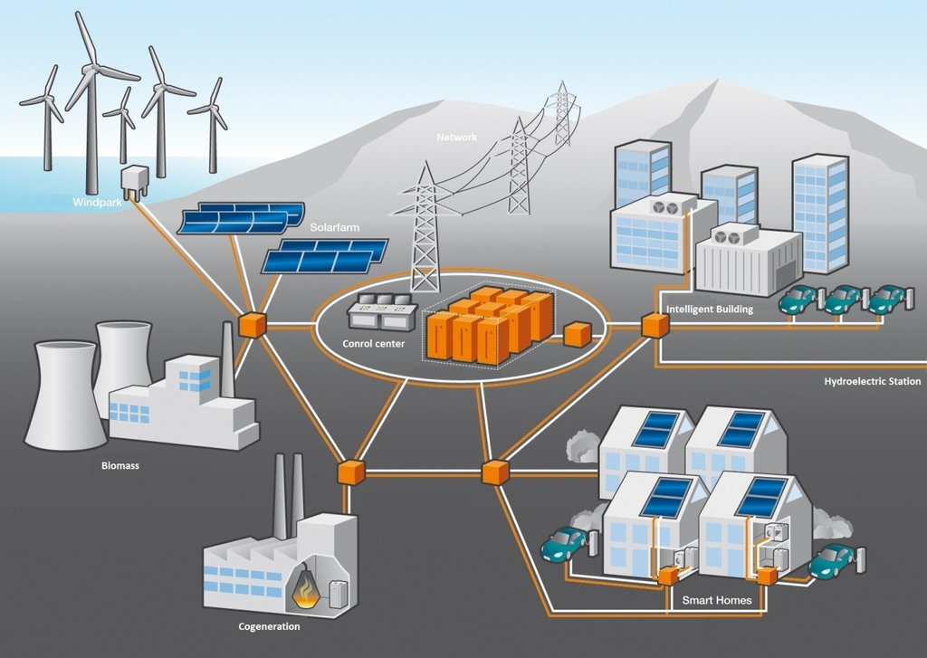
SMART GRID

Slide 60
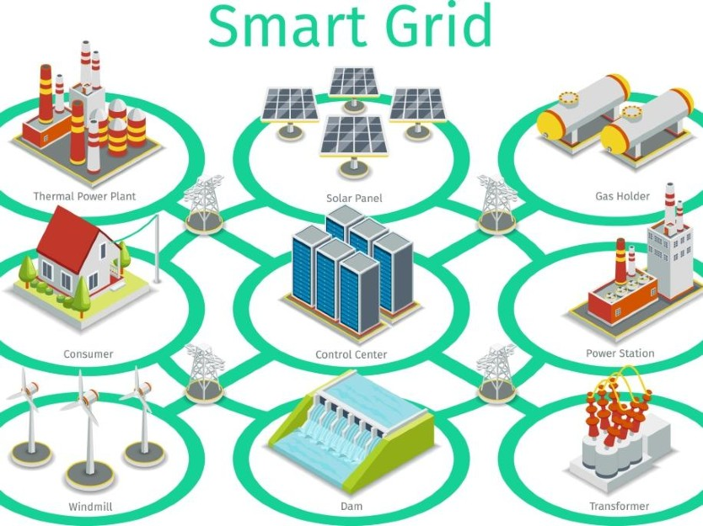
SMART GRID

Slide 61
SMART CITY

Slide 62
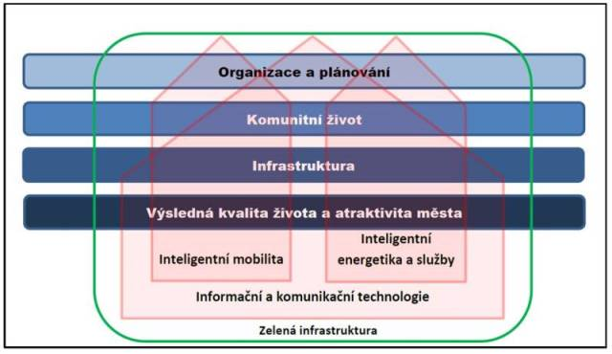
ZÁKLADNÍ SCHÉMA SMART CITY

Slide 63
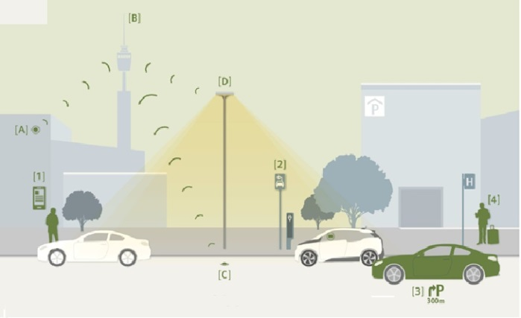
SMART CITY
V PRAXI
Pojmem SMART CITY rozumíme koncept strategického řízení města, resp. obce nebo regionu (pro jednoduchost hovořme dále pouze o „SMART CITY“ bez dalšího rozlišení), při němž jsou využívány moderní technologie pro ovlivňování kvality života ve městě.

Slide 64
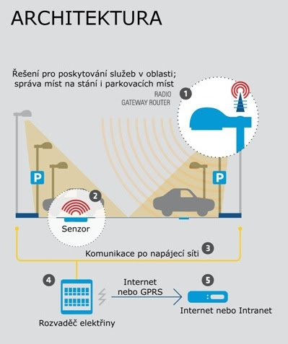
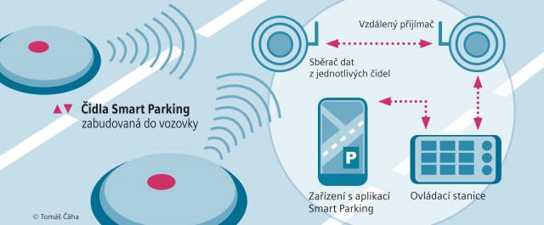
SMART CITY – SPRÁVA PARKOVIŠŤ, ŘÍZENÍ DOPRAVY
Pro každý pak existuje nějaké řešení, které je chytré – tedy takové, kdy se „zabijí dvě mouchy jednou ranou“ a radnici finančně nezruinují. Přehled tedy vypadá nestravitelně, ovšem jen ukazuje, čím vším se radnice musí zabývat. To, co je výše uvedeno, nazýváme strategickými oblastmi, strategickými
a specifickými cíli.

Slide 65
SMART HOME

Slide 66
SMART HOME
Chytrá domácnost není jen o zvýšeném pohodlí. Při správném užívání vám přinese významnou úsporu za energie. Co ke smart home potřebujete a v jakých oblastech díky tomuto systému ušetříte?

Slide 67
CO JE CHYTRÁ DOMÁCNOST?
Chytrá domácnost (SMART HOME) zajišťuje za pomoci informačních technologií ovládání a propojení různých prvků domácnosti – například vytápění, osvětlení, zabezpečení nebo domácích spotřebičů. Koncept chytré domácnosti je velmi široký. Řadí se do něj jednoduchá řešení jako ovládání světel telefonem
i sofistikované systémy s automatizovanými procesy.

Slide 68
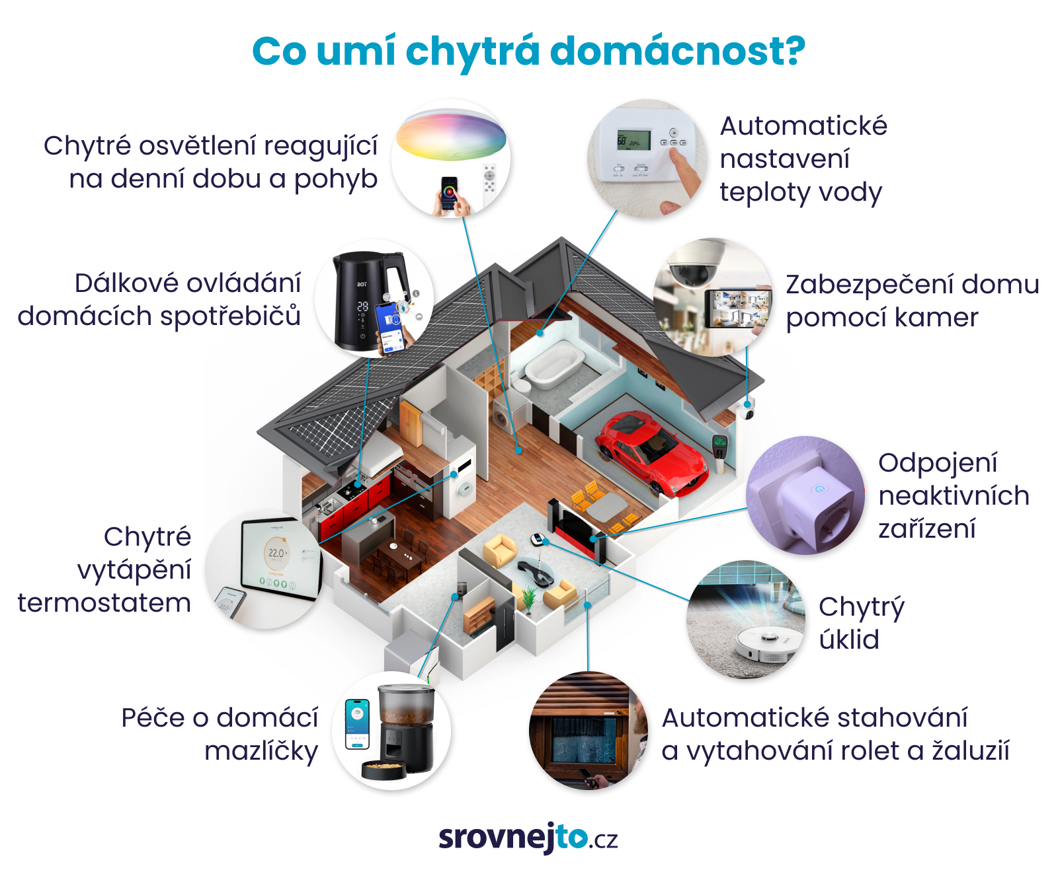
CHYTRÁ DOMÁCNOST

Slide 69
JAK FUNGUJE CHYTRÁ DOMÁCNOST?
Základem SMART HOME je rychlé a stabilní připojení k INTERNETU. Další vybavení závisí na tom, jakým způsobem chytrou domácnost budujete. Pokud vytváříte komplexní chytrou domácnost, neobejdete se bez centrální jednotky, která zajistí propojení všech prvků. Jestli se s chytrou domácností chcete nejprve seznámit, vystačí vám spolupráce několika zařízení s mobilním telefonem.
Chytrá domácnost se pochopitelně neobejde bez chytrých zařízení. Ta spolu komunikují v některém z používaných protokolů (Z-Wave, ZigBee, Wi-Fi, Bluetooth apod.). Aby jednotlivé prvky mohly spolupracovat, musí komunikovat stejným protokolem. Zařízení jich ale často zvládají více, což vytvoření chytré domácnosti ulehčuje. Pokud to se SMART HOME myslíte opravdu vážně, zvažte zavedení tzv. inteligentní elektroinstalace. Na rozdíl od chytré domácnosti nespoléhá na bezdrátové řešení, ale na kabeláž, která je stabilnější
a bezpečnější. Inteligentní elektroinstalace se projektuje především
u nových domů, jinde by znamenala značné stavební úpravy.

Slide 70
JAK MŮŽE CHYTRÁ DOMÁCNOST ULEHČIT ŽIVOT?
Chytré vytápění: Ráno vstanete do vyhřáté místnosti, která se začala vytápět půl hodiny před zazvoněním budíku. Topení se zapnulo i v koupelně, kam vedou vaše první kroky. Naopak v obývacím pokoji a kuchyni, kam před odjezdem do práce nevkročíte, zůstaly radiátory vypnuté. Poté, co odjedete, se v domě netopí nebo jen temperuje. Těsně před večerním příjezdem si vyhřejete obývací pokoj, kde trávíte večer.
Chytré osvětlení: Po zazvonění budíku se světla v ložnici pomalu rozsvítí a svým charakterem simulují východ slunce. Jak procházíte domem, automaticky se rozsvěcují a zhasínají podle vašeho pohybu. Večer se osvětlení automaticky ztlumí a vytváří příjemnou atmosféru pro relaxaci. Když jdete spát, všechna světla v domě zhasnou – až na tlumené noční osvětlení na chodbě.
Chytrá kuchyně: Ráno se v kuchyni sám zapne kávovar a připraví vaši oblíbenou kávu přesně ve chvíli, kdy vstáváte. Když otevřete ledničku, zobrazí se vám na displeji seznam potravin, které dochází. Zobrazit si můžete i návrhy receptů z dostupných ingrediencí. Během vaření vám hlasový asistent předčítá recept a časovač na troubě se automaticky nastaví podle zvoleného pokrmu.
Chytrá péče o domácí mazlíčky: Automatický dávkovač krmiva nakrmí vašeho mazlíčka
v nastavených časech. Kamera s obousměrným zvukem vám umožní komunikovat s mazlíčkem
a sledovat ho, i když nejste doma. Díky chytrým dvířkům se mazlíček může pohybovat uvnitř i venku podle aktuální nálady.

Slide 71
VÝHODY CHYTRÉ DOMÁCNOSTI
Technologie chytré domácnosti mění moderní bydlení. Svým uživatelům přináší několik zásadních výhod:
  Úspora energií: Jedna z hlavních motivací pro pořízení chytré domácnosti. Optimalizací vytápění, ohřevu vody, osvětlení či provozu domácích spotřebičů můžete ušetřit významnou část rodinného rozpočtu.
  Komfort a pohodlí: Chytrá domácnost usnadňuje každodenní úkoly. Obsluhu chytrých zařízení zvládnete pomocí hlasového asistenta či v mobilní aplikaci klidně z druhého konce světa. Procesy navíc můžete automatizovat. Po zazvonění budíku se vám mohou automaticky vytáhnout rolety nebo spustit oblíbená muzika.
  Bezpečnost: K bezpečnosti může přispět celá řada prvků chytré domácnosti. Kamery či senzory vám umožní sledovat dům v reálném čase prostřednictvím mobilní aplikace. Při detekci podezřelého pohybu obdržíte okamžitě notifikaci. Díky možnosti ovládání na dálku ale podpoří bezpečnost i další zařízení. Můžete totiž snadno vytvářet dojem, že je někdo doma například ovládáním světel, televize nebo žaluzií.

Slide 72
ÚSPORA ENERGIÍ V DOMÁCNOSTI: KOLIK SMART HOME UŠETŘÍ?
Nejvýznamnější položku na faktuře za energie představuje v ČR vytápění, které tvoří cca 60–70 % celkových nákladů. Významnou položkou je také ohřev vody (zpravidla 15–20 % nákladů za energie). Pokud o chytré domácnosti uvažujete kvůli úsporám, soustřeďte se primárně na tyto dvě oblasti. Optimalizaci vytápění vám přinesou například:
  chytré termostaty,
  chytré termostatické hlavice,
  systémy pro detekci otevřených oken,
  chytré žaluzie a rolety,
  senzory přítomnosti,
  chytré ventilační systémy s rekuperací.
S úsporami u ohřevu vody vám pomohou chytré sprchové hlavice, chytrý bojler či senzory úniku vody. Dálkové ovládání spotřebičů nebo osvětlení je sice velmi lákavé a efektní, úspora energií v domácnosti ale v těchto případech není tak zásadní. Nezapomínejte, že provoz domácích spotřebičů a osvětlení většinou tvoří jen 10–15 % nákladů za energie. Tato oblast vám přinese spíše komfort a pohodlí. Poslouží také jako vhodné seznámení
s konceptem chytré domácnosti.

Slide 73
MODELOVÝ PŘÍKLAD
Pan Novotný se rozhodl pořídit několik prvků chytré domácnosti. Jeho hlavní motivací byla úspora za energie, proto investoval do chytrého termostatu a termostatických hlavic. Koupil také chytrý bojler.
Pořizovací náklady
  Chytrý termostat: 1 500 Kč
  Chytré termostatické hlavice (4 ks): 4 000 Kč
  Chytrý bojler: 10 000 Kč
  Celkem: 15 500 Kč
U vytápění se panu Novotnému podařilo ušetřit 25 % nákladů ročně. V případě ohřevu vody činila úspora energie 15 %.
Úspory
  Původní roční náklady za vytápění: 30 000 Kč
  Roční náklady za vytápění v chytré domácnosti: 22 500 Kč
  Roční úspora za vytápění: 7 500 Kč
Původní roční náklady za ohřev vody: 15 000 Kč
Roční náklady za ohřev vody v chytré domácnosti: 12 750 Kč
Roční úspora za ohřev vody: 2 250 Kč
Celková roční úspora energií v domácnosti: 9 750 Kč
Počáteční náklady se panu Novotnému vrátí za méně než dva roky. Poté mu pořízené prvky chytré domácnosti ušetří téměř 10 000 Kč ročně

Slide 74
NEVÝHODY CHYTRÉ DOMÁCNOSTI
I ta nejlepší chytrá domácnost přináší několik nevýhod. Při dostatečné přípravě a obezřetnosti se ale dají do značné míry eliminovat. Stále je však lepší mít na paměti následující rizika:
  Závislost na internetu: Zařízení vyžadují stabilní připojení. Případný výpadek může narušit funkčnost celé domácnosti.
  Bezpečnost a ochrana dat: Chytrá zařízení sbírají a ukládají velké množství osobních údajů, což může představovat riziko v případě hackerského útoku nebo úniku dat.
  (Ne)kompatibilita: Ne všechna chytrá zařízení dokážou spolupracovat, což může vést ke komplikacím a omezeným možnostem při výběru produktů.
  Počáteční náklady: I když se vám investice do chytré domácnosti časem vrátí, počáteční náklady mohou být pro rodinný rozpočet citelné – zejména v případě komplexních systémů.

Slide 75
BLACKOUT

Slide 76
ZMĚNY A PROBLÉMY
Elektřina je hybatelem moderní společnosti. Když zčistajasna přijde tma, zhasnou a ztichnou celá města, nastává očividná i skrytá panika. Elektronické zámky nejdou otevřít, přestává fungovat klimatizace i vytápění, ve výškových budovách se zastaví výtahy, kolabuje doprava. Nastává apokalypsa hodná hollywoodských filmů – skutečnost ovšem bývá prozaičtější. Vybrali jsme 5 největších blackoutů v dějinách lidstva, které vám ukážou, na co se připravit.
Krátkodobý výpadek elektřiny si během života prožije třeba
i několikrát každý z nás. Stačí vichřice, letní bouřka nebo sněhová vánice, aby měli distributoři elektřiny a jejich technici plné ruce práce. Například pracovníci největšího distributora na českém území, společnosti ČEZ Distribuce, měli v roce 2020 okolo 70 tisíc výjezdů, kdy mimo jiné odstraňovali následky přírodních kalamit. Počet zásahů zcela logicky narůstá hlavně v zimě, kdy do elektrického vedení kvůli sněhu, námrazám nebo vichřicím padají stromy. Takové poruchy mají ale za následek pouze krátkodobější a lokální výpadky proudu.

Slide 77
CO ZNAMENÁ BLACKOUT?
BLACKOUT je oproti tomu rozsáhlý výpadek elektřiny, který si může vyžádat i lidské životy a zásadní ekonomické ztráty, protože hladký chod moderní společnosti do velké míry závisí právě na nepřerušovaných a stabilních dodávkách elektřiny. Výpadky elektřiny mohou vznikat kvůli mimořádným událostem v přenosové soustavě, nejsou výjimkou při válečném stavu nebo teroristickém útoku.
Někdy stačí opravdu málo. Přenosová soustava je totiž citlivá
a na rozdíl od jiných komodit musí být dodávka elektřiny
v každém okamžiku vyrovnaná. Jinými slovy, bilance spotřeby a výroby energie musí být vždy v rovnováze. Když například
v části přenosové soustavy dojde k poruše, může to vyvolat dominový efekt, kdy je na jedné straně automaticky omezována spotřeba elektřiny z důvodu přetížení soustavy a na druhé straně jsou v důsledku jejího odlehčení od sítě odpojovány nezatížené výrobní zdroje.

Slide 78
BLACKOUT – DŮSLEDKY (1)
Když zemi postihne blackout, téměř okamžitě se zastavuje vše, co není připojeno na záložní zdroje. Výpadek elektřiny tak představuje problém pro průmysl, vlakovou dopravu, ale i telekomunikační sítě včetně internetu a mobilního signálu. Masivní výpadek elektřiny znamená, že chytrý telefon je najednou hluchý – nedovoláte se a neodešlete ani e-mail. Při výpadku elektřiny si také kvůli elektronickým pokladnám nenakoupíte a nenatankujete
u čerpacích stanic, což může způsobit nedostatek pohonných hmot. Pokud by blackout trval delší dobu, bude ohrožena i doprava. Mimo provoz zůstávají rovněž některé elektrárny – například uhelné nebo jaderné. Naopak lze spustit vodní elektrárny.

Slide 79
BLACKOUT – DŮSLEDKY (2)
Ve svém nejzazším důsledku znamená blackout ochromení a ohrožení státu. Proto se každá země snaží maximálně zabezpečit svoji přenosovou soustavu i klíčové zdroje energie. V České republice je toto
v kompetenci státní společnost ČEPS, která se stará o stabilitu elektrické sítě a spolupracuje na cvičeních, které simulují blackouty a během nichž záchranné složky nacvičují odstraňování následků rozsáhlých výpadků elektřiny.
V České republice zatím k žádnému rozsáhlému výpadku elektřiny nedošlo, ale země se mu několikrát přiblížila. Například v roce 2006, kdy dodávky energie ohrozil souběh situací, jako byly nízké teploty a výpadek jednoho bloku Temelína. Čeští dispečeři tak museli požádat o pomoc ze zahraničí. Tehdy jsme dodávky elektřiny získali od Poláků a Němců. Další reálný výpadek elektřiny hrozil České republice i dalším evropským státům 8. ledna 2021, kdy měly středoevropské a západoevropské země nedostatek vlastní energie a spoléhaly na dodávky z Balkánu, kde však došlo k sérii poruch. Nakonec byly zapojeny záložní zdroje a blackout se nekonal. Dispečeři si setřeli pot z čela, aniž by domácnosti a podniky cokoli zaznamenaly.
Medicína!

Slide 80
PĚT MASIVNÍCH BLACKOUTŮ VE SVĚTĚ
Evropská přenosová soustava je poměrně dobře zabezpečena proti výpadkům proudu a státy EU spolu kooperují. Proto byla řada blackoutů zažehnána (krom italského v roce 2003 a holandského v roce 2005).
V jiných částech světa však mají s blackouty přímé zkušenosti a vědí, co to je, když ze vteřiny na vteřinu přestane jít elektřina.

Slide 81
TURECKO, 2015
Elektrizační soustava je jednou z klíčových, tedy
i slabých míst moderní společnosti. Proto je ohrožena teroristickými útoky. Když v roce 2015 vypadla
v Turecku elektřina a 70 milionů lidí bylo bez proudu, turecká vláda podezírala teroristy. Nakonec ale vyšlo najevo, že dělníci, kteří prováděli údržbu, odstavili linku spojující vodní elektrárny na východě země
s nejhustěji osídlenými oblastmi na západě. Ostatní elektrárny nedokázaly výpadek pokrýt a elektrická síť situaci neustála. Linku se podařilo opět připojit po šesti a půl hodinách a až za osm hodin mohli lidé znovu svítit.

Slide 82
USA, 2003
Výpadek elektřiny se nevyhnul ani tak technologicky vyspělé zemi, jako jsou Spojené státy. Stalo se to v srpnu 2003 a byl to zatím největší blackout v historii USA – bez elektřiny se ocitlo 55 milionů lidí, zejména ve státech Connecticut, Massachusetts, Michigan nebo Pensylvánie. Postižena byla i kanadská provincie Ontario. Blackout nastal po čtvrté hodině odpoledne. Řada lidí uvízla ve výtazích, zastavilo se metro, přestaly fungovat pouliční semafory, uzavřena byla letiště, nemocnice jely na nouzové generátory. Kvůli bezpečnosti byly odstaveny jaderné elektrárny. Lidé si ve večerních hodinách svítili svíčkami, a tak přibylo požárů. Místy docházelo k rabování. Dodávka začala být obnovována až druhý den večer a některé průmyslové podniky se elektřiny dočkaly až po dvou týdnech! Podle zprávy vyšetřovací komise byla příčinou výpadku programátorská chyba systému EMS v elektrárně firmy FirstEnergy v Eastlake ve státě Ohio. Závada nebyla včas oznámena a kvůli špatné komunikaci nastal dominový efekt. Zatím největší blackout v USA vyšel na šest miliard korun a vyžádal si asi sto lidských životů.

Slide 83
INDIE, 2012
Zatímco ve vyspělých státech jsou blackouty spíše výjimkou, větší zkušenosti s nimi mají méně bohaté země se zastaralejší infrastrukturou. Například Indie. Ta zažila masivní blackout v roce 2001 a o jedenáct let později si ho zopakovala. V červenci 2012 se tu odehrál pravděpodobně největší výpadek energie v dějinách lidstva, kdy bez proudu zůstalo přes 600 milionů obyvatel. Ve skutečnosti ale blackout zasáhl asi polovinu z tohoto množství, protože ne každá domácnost v Indii má k elektřině přístup. Začátek výpadku měla na svědomí přenosová soustava, v níž došlo k poruše. Následně přestaly fungovat další linky a elektrárny. Ačkoli se za několik hodin podařilo většinu dodávek obnovit, příští den nastal blackout znovu a měl ještě dalekosáhlejší důsledky: stovky milionů lidí bez proudu, chaos, kolabující doprava a zastavené metro v Dillí. Když se Indie po úsilí techniků znovu rozsvítila, vyšlo najevo, že důvodem blackoutu byla rychle narůstající spotřeba elektřiny, kterou nestačila výroba pokrýt, a s tím související nadměrné zatížené zastaralé přenosové soustavy. O výpadku informovaly přední světová média, například
The Guardian.

Slide 84
PÁKISTÁN, 2015
Své si s výpadky proudu zažil také Pákistán. V tomto případě nebyla důvodem zastaralá přenosová soustava nebo chyba dispečerů. Jeden z největších blackout v dějinách lidstva měli na svědomí vzbouřenci, kteří na jihozápadě země poškodili přenosovou soustavu dopravující elektřinu z místní elektrárny k domácnostem a firmám. Výpadek způsobil deficit mezi dodávkami a odběry ze sítě
a nastal výpadek. Bez elektřiny zůstalo asi 140 milionů lidí. Dodávky se podařilo obnovit po několika hodinách.

Slide 85
BANGLADÉŠ, 2014
Rok před tím zažil velký blackout Bangladéš, kde se bez proudu ocitlo asi 150 milionů lidí. Bez elektřiny tak najednou bylo téměř 90 procent populace. Výpadek způsobila odstávka přenosového vedení, jež přivádí energii ze sousední Indie. V zemi přestaly fungovat veřejné služby, kolabovala doprava. Na situaci se snažili vydělat prodejci svíček, kteří zdvojnásobili ceny. Dodávky byly obnoveny po několika hodinách.

Slide 86
CO DĚLAT V PŘÍPADĚ BLACKOUTU?
Zachovejte klid a vypněte elektrická zařízení.
Sviťte baterkou, u svíčky hrozí požár.
Mobilní telefon používejte jen pro případ nouze (tísňová linka).
Pokud máte rádio na baterky, zkuste naladit Český rozhlas (má záložní zdroj pro případ výpadku).
Lednici a mrazáky nechte zavřené, aby se potraviny co nejdéle nekazily.
Omezte cestování autem, šetřete palivo.
Vyčkejte na další informace (obecní rozhlas).

